Slide 1
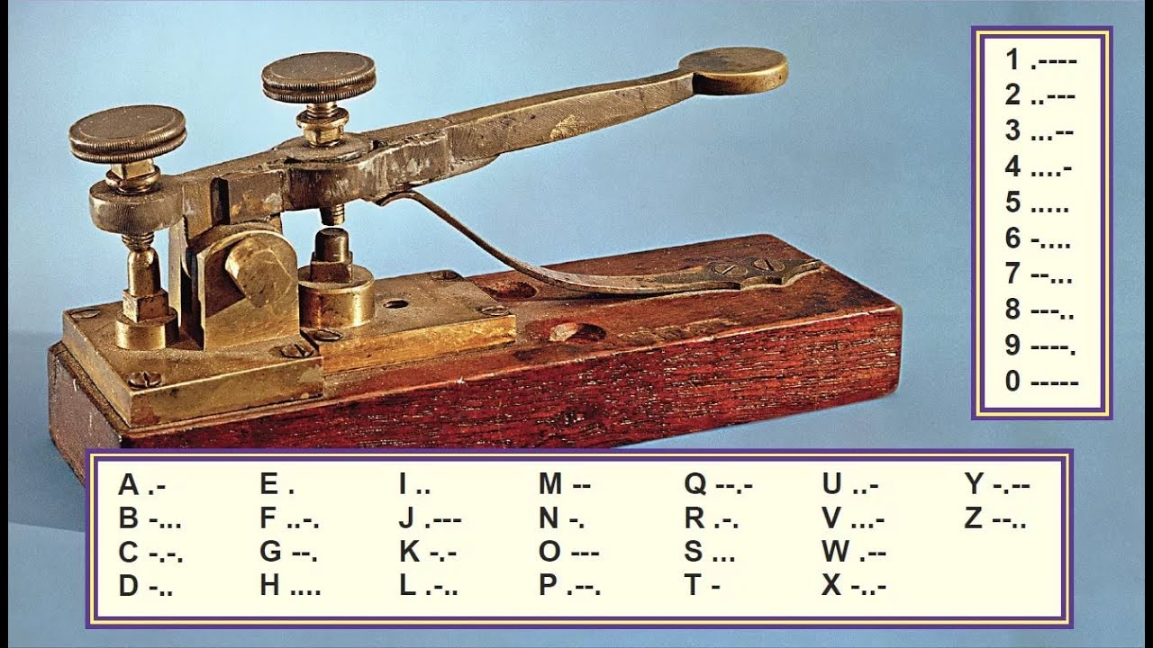
Кодирование и декодирование информации

Slide 2
 Кодирование информации
Кодирование –это преобразование информации из одной формы в другую.

Slide 3
 Схема передачи информации
Процесс кодирования информации из одной формы в другую необходим для наиболее удобного её хранения, передачи или обработки.
Источник
информации
Кодирующее устройство
Передача информации
Декодирую-щее устройство
Получатель информации

Slide 4
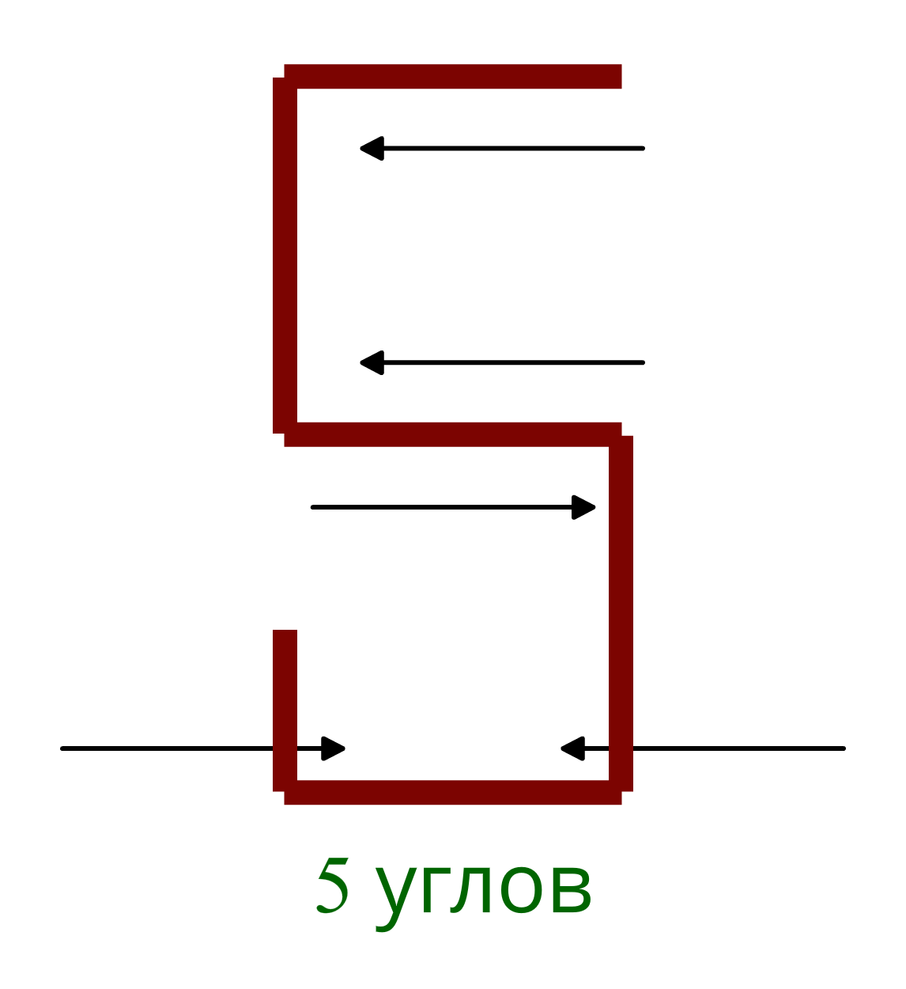
 Способы кодирование информации
Римские цифры
пять (русский) •−−• •−•− − −••− (Азбука Морзе)
Арабские цифры
Графический
Числовой
Символьный

Slide 5
 Способы кодирования информации
В некоторых случаях возникает потребность очень быстро записывать информацию, тогда на помощь приходит стенография.
Стенография — способ письма посредством особых знаков и целого ряда сокращений, дающий возможность быстро записывать устную речь. Скорость стенографического письма превосходит скорость обычного в 4—7 раз.
В некоторых случаях возникает потребность засекречивания документа или текста. В этом случае используется шифрование текста.
Шифрование — способ преобразования открытой информации в закрытую и обратно. Применяется для хранения важной информации в ненадёжных источниках или передачи её по незащищённым каналам связи.
Выбор способа кодирования зависит от цели кодирования:
Телеграфный код:
Код Морзе
Код Бодо
Засекречивание информации
Быстрый способ записи
Передача по техническим каналам связи

Slide 6
 Способы кодирование информации
Человек кодирует информацию с помощью языка.
Язык — это знаковая система для представления информации.
Когда ученики записывают диктант на русском языке, то они кодируют устную речь с помощью графических элементов (букв). Записанный текст является кодом, заключающим в себе содержание речи.
Когда ученик читает текст вслух, он совершает обратный по отношению к письму процесс, при котором письменный текст преобразуется в устную речь. Чтение вслух можно назвать декодированием письменного текста.

Slide 7
 Схема передачи информации через письменность

Slide 8
 Способы кодирования информации
Формирование человеческого общества связано с развитием речи, с появлением и распространением языков. Человек кодирует информацию с помощью языка.
Естественные языки сформировались в результате развития человеческого общества в течение столетий и неотделимы от истории каждого народа и его культуры, используются как для устного общения людей (речь), так и для письменного (письменность).
Формальные языки — искусственные, они созданы людьми для передачи, хранения и обработки информации в специальных областях знаний.

Slide 9
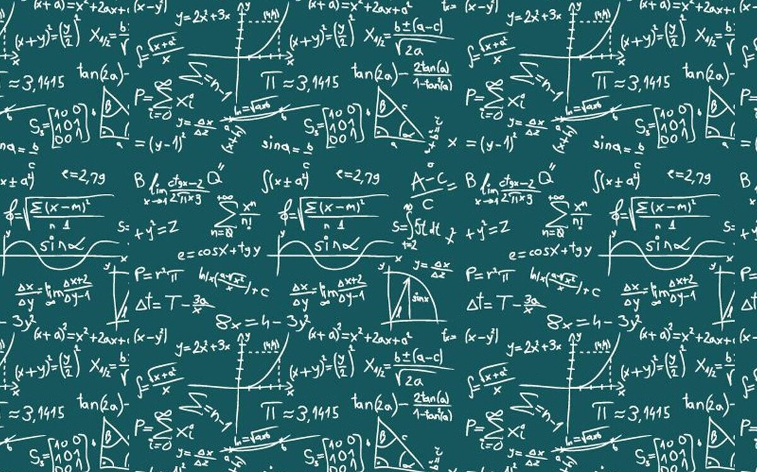
 Формальные языки
Математика – математические формулы

Slide 10
 Формальные языки
Физика – физические формулы

Slide 11
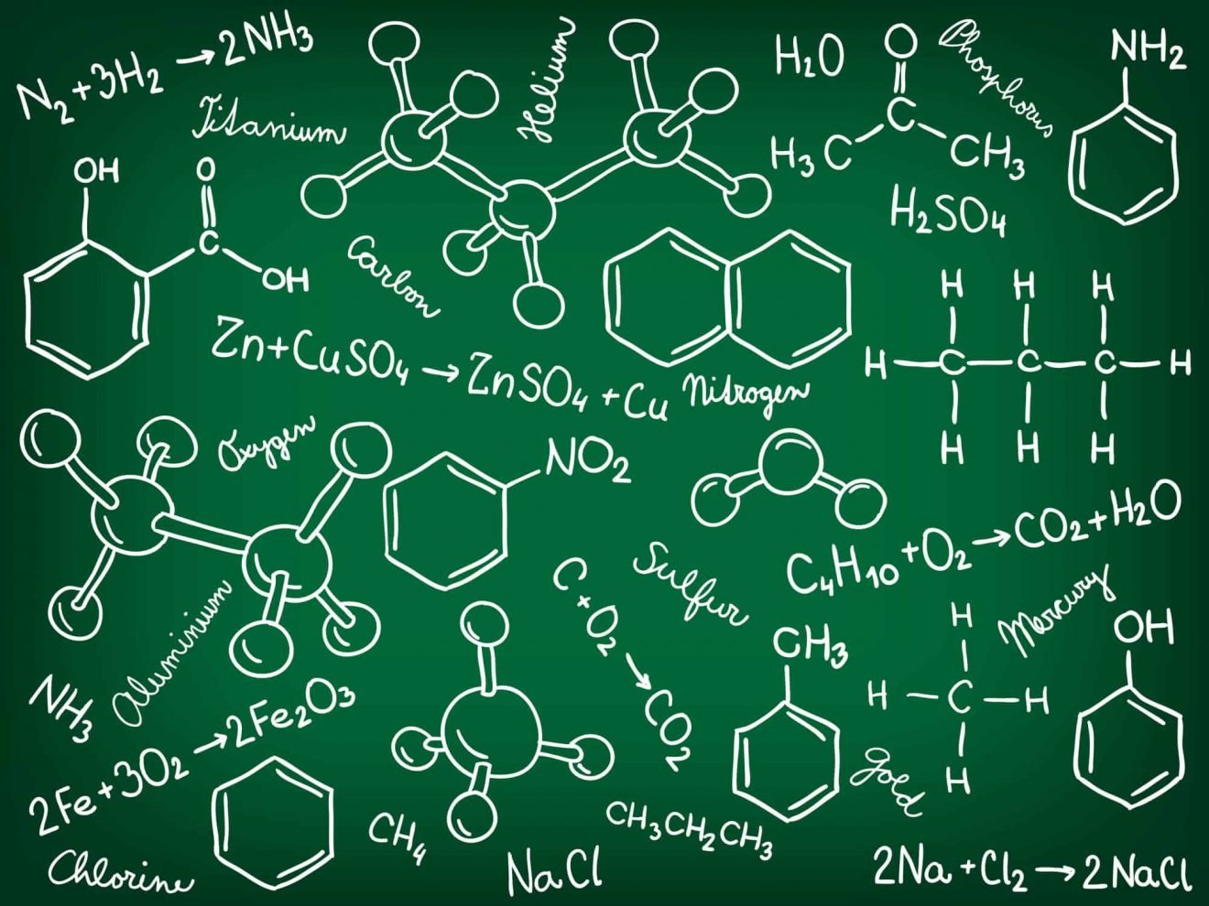
 Формальные языки
Химия – химические формулы

Slide 12
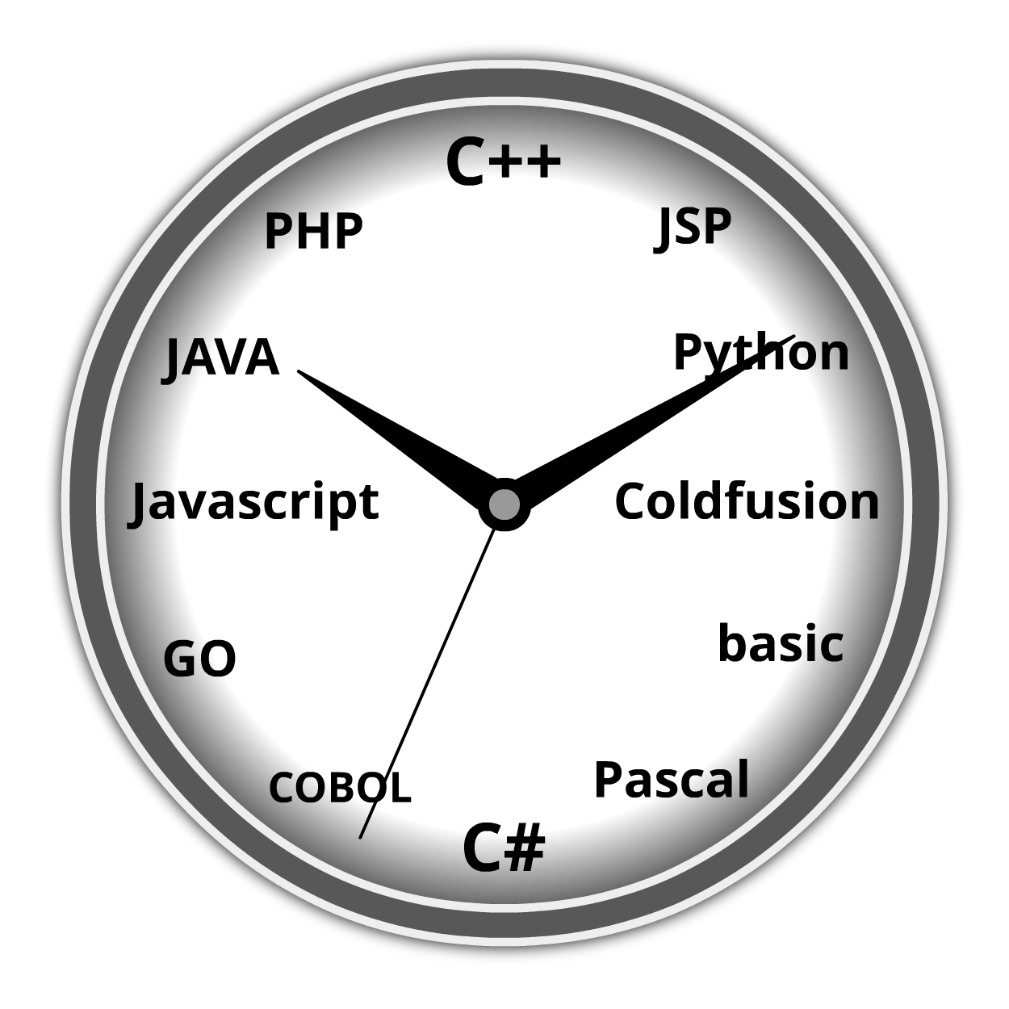
 Формальные языки
Информатика – языки программирования

Slide 13
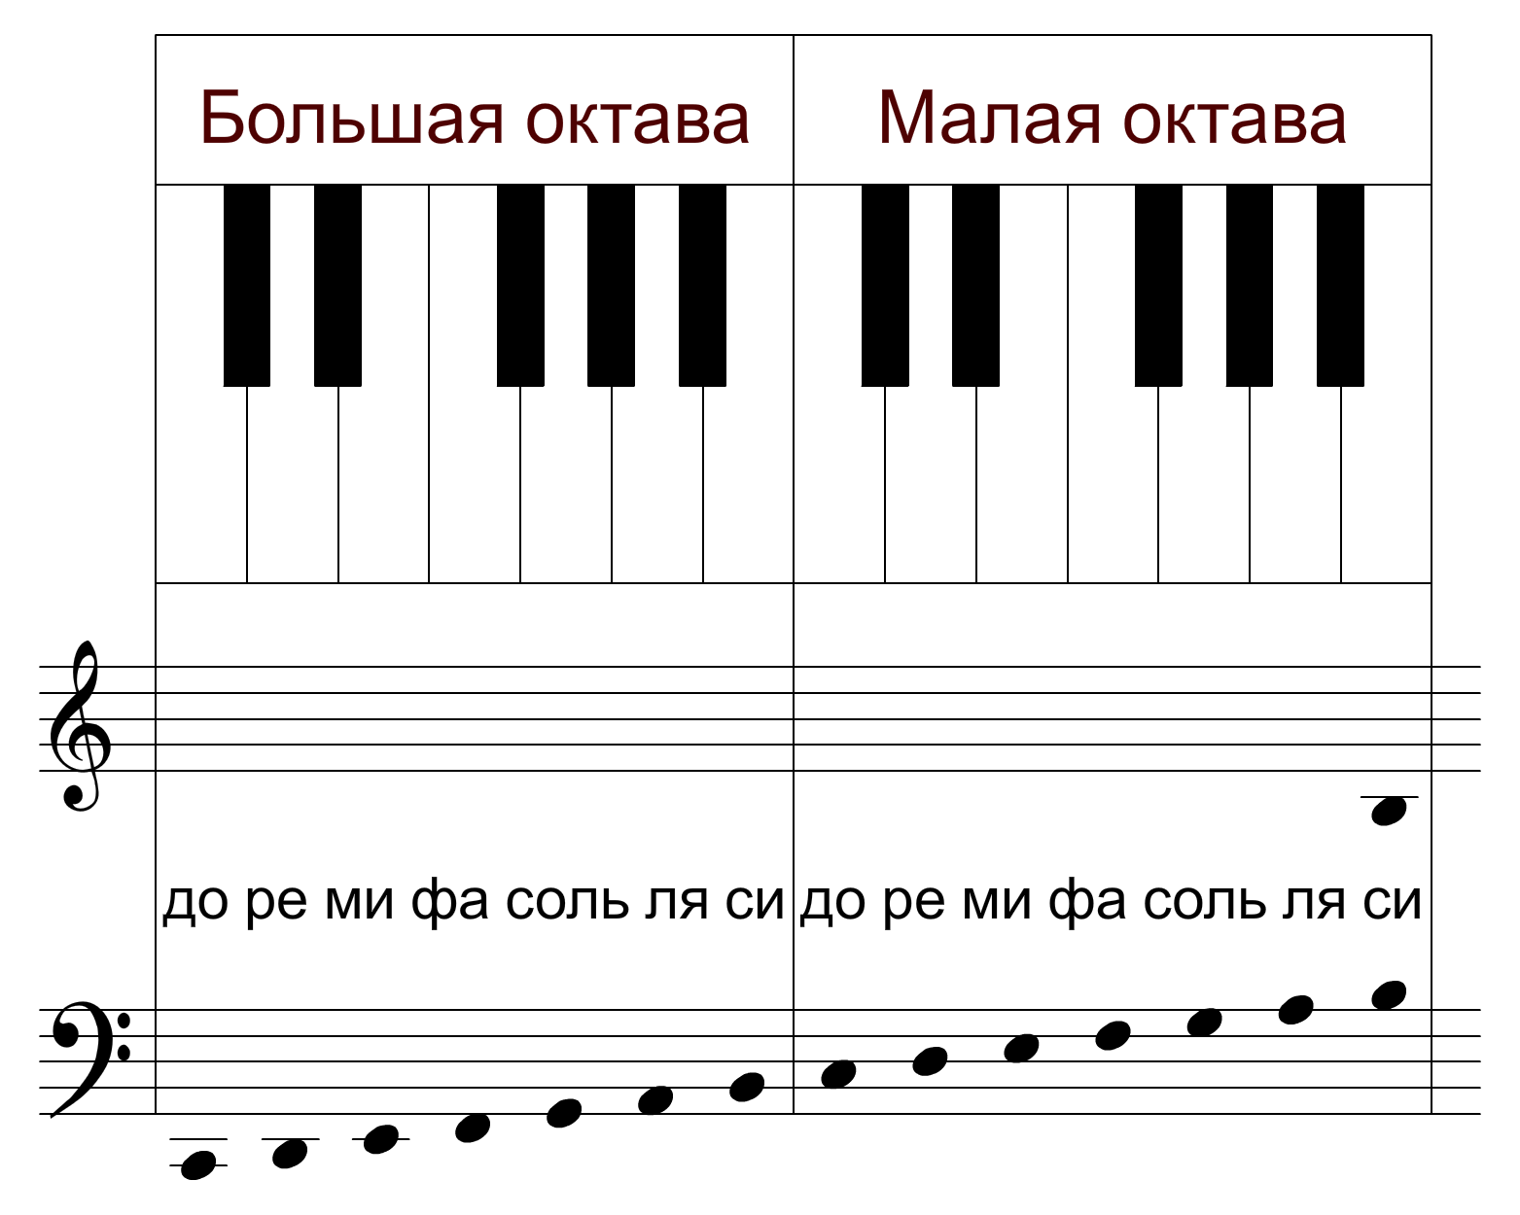
 Формальные языки
Музыка – нотная грамота

Slide 14
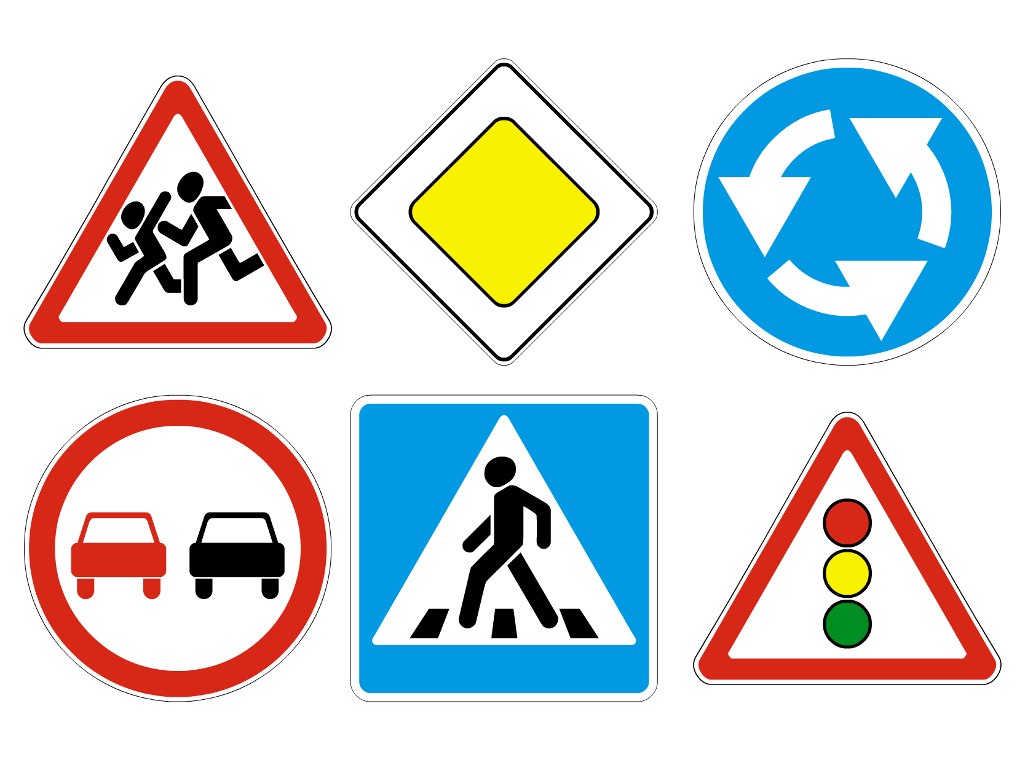
 Формальные языки
Правила дорожного движения – дорожные знаки

Slide 15
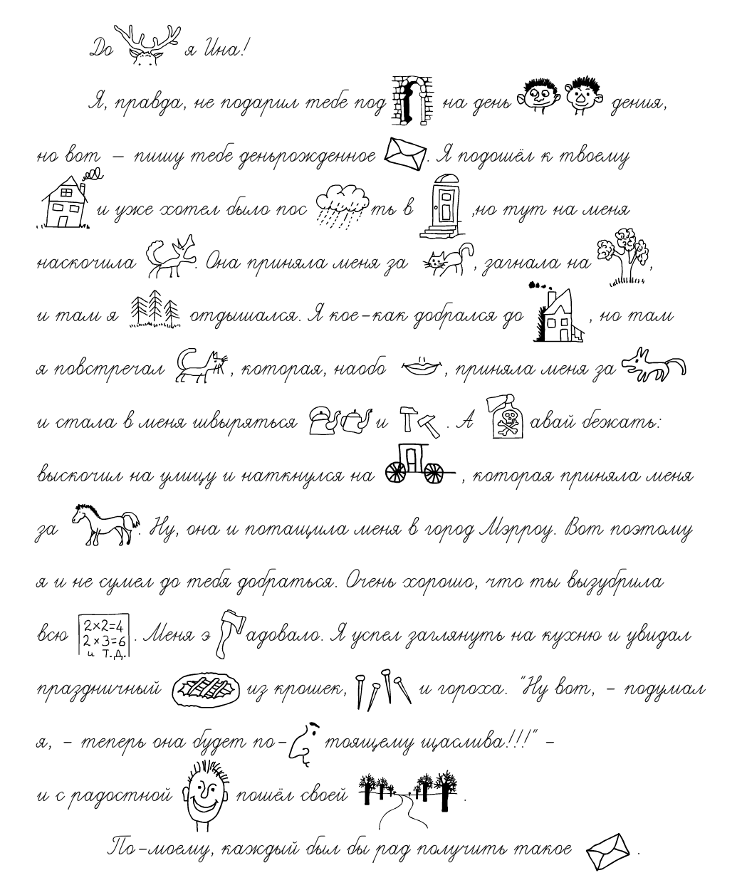
Льюис Кэрролл - автор сказок про Алису послал своей знакомой, совсем маленькой девочке такое письмо.

Slide 16
Азбука Морзе

Slide 17
Азбука Морзе

Slide 18
 Флажковая азбука

